Slide 1
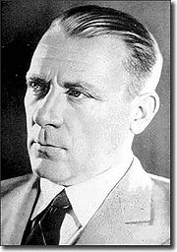
Михайло булгаков
(1891-1940)

Slide 2
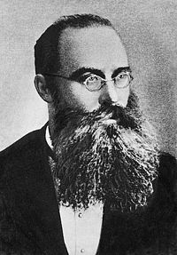
Михайло Опанасович Булгаков - російський прозаїк, драматург. Народився письменник 3 травня 1891 р. у Києві, в сім’ї професора Київської духовної академії. Батько письменника, Опанас Іванович, був сином сільського священика і кар'єрою зобов'язаний лише власним здібностям і працьовитості. Одночасно з викладанням в академії він служив в Київській цензурі, отримав чин статського радника, завдяки чому Булгакови зробилися потомственими дворянами.
О. І. Булгаков

Slide 3
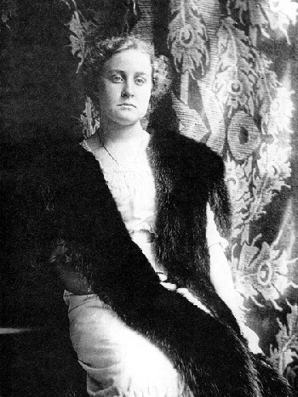
Мати, Варвара Михайлівна, вроджена Покровськая, походила з сім'ї протоїрея Казанської соборної церкви міста Карачаєво Орловській губернії. На цю енергійну і добру жінку випала основна турбота по вихованню дітей. Саме від матері Михайло успадкував любов до музики і книг. Батьківського заробітку вистачало для безбідного існування. Але в 1907 році сім'ю спіткало нещастя: від спадкового гіпертонічного нефросклероза, не доживши навіть до 50 років, помер Опанас Іванович. Близьким після його смерті залишилася пенсія, не менша, ніж колишня платня на двох службах.
В. М. Булгакова

Slide 4
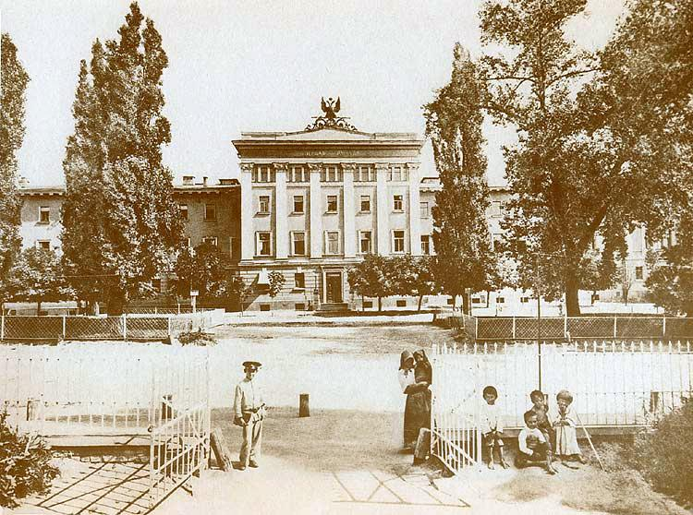
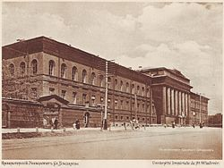
Мати, працьовита і діяльна жінка, зуміла дати синові освіту. До осені 1900 років Михайло вчиться удома, потім поступає в перший клас Олександрівської гімназії де вчилися діти російської інтелігенції і були зосереджені кращі викладачі Києва. Вже в гімназії Булгаков проявляє свої всілякі здібності: пише вірші, малює карикатури, грає на роялі, співає, вигадує усні розповіді і прекрасно їх розповідає. Після закінчення гімназії в 1909 році не без коливань (вабила дорога артиста або літератора) стає студентом медичного факультету Імператорського університету святого Володимира, де вчиться майже сім років (університетський статут дозволяв повторювати програму того або іншого курсу).
Олександрівська гімназія
Імператорський університет святого Володимира

Slide 5
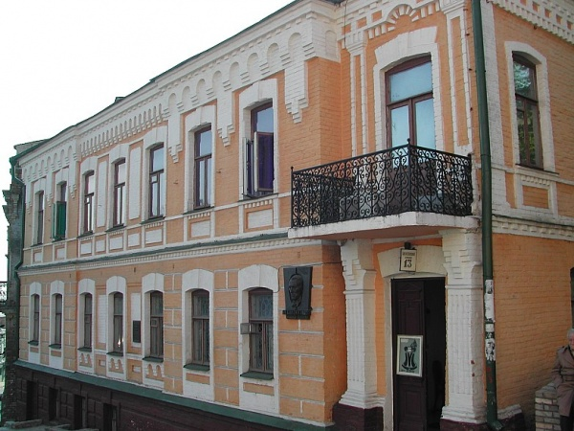
Сім’я Булгакових жила з початку на Воздвиженській,потім на Печерську, в Кудрявськом провулку, а в 1906 році переїхали на Андріївський узвіз в будинок № 13 – знаменитий будинок “Турбіних”.

Slide 6
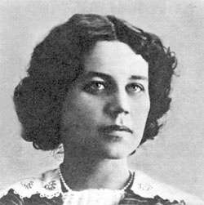
У 1913 році майбутній лікар, студент університету, Михайло Булгаков, одружується на Тетяні Миколаївні Лаппа, дочці керівника Саратовської казенної палати. Любов Булгакова до Тетяни Миколаївни рясніла драматичними моментами. Батьки по обидва боки були проти цього зв'язку. Проте молоді вирішили одружитися, і батьки змирилися з цим.
Обкладинка книги Людмили Бояджієвої «Булгаков і Лаппа» (2008)
Лаппа Тетяна

Slide 7
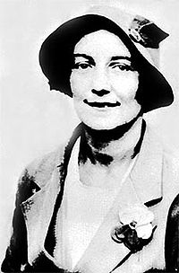
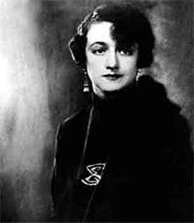
В 1924 р. М. Булгаков бере другий шлюб — з Любов'ю Бєлозерською.
В 1929 р. М. Булгаков одружився втретє і востаннє — з Оленою Шиловською
Любов Бєлозерська
Олена Шиловська

Slide 8
У 1916 році М. Булгаков закінчує університет, отримує диплом з відзнакою і вирушає в Смоленську губернію земським лікарем. Враження цих років відгукнуться в забарвлених гумором, сумних і яскравих картинах “Записки юного лікаря”, що нагадують чеховськую прозу.

Slide 9
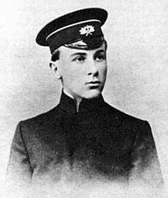
Громадянська війна застала Булгакова в Києві. В цей час він намагається займатися приватною практикою. Найменше хоче бути залучений в політику.
Через тиф Булгаков залишається у Владикавказі, коли денікінці відступають. Щоб не померти з голоду, пішов співробітничати з більшовиками – працював у відділі мистецтв, читав просвітницькі лекції про Пушкіна, Чехова, писав п'єси для місцевого театру. У травні 1921 року успішна постановка “Синів мулли” дала йому достатньо грошей для від'їзду з Владикавказу в Тіфліс. У Тіфлісі, а потім і в Батумі в Булгакова була можливість емігрувати, але він залишився в Росії. Булгаков прийняв рішення оселитися в Москві, одному з головних літературних центрів країни.
Михайло Булгаков, 1908

Slide 10
До Москви він прибув у вересні 1921 року після короткої зупинки в Києві. Із столицею виявилися нерозривно зв'язані вся подальше життя і творчість Булгакова. Віднині він лише на короткий час виїжджав з Москви на Кавказ, до Криму, до Ленінграду, до Києва. Період мандрів, зміни місць закінчився. Важке життя письменника було в Москві і такі умови все частіше наштовхували письменника на роздуми - Що таке істина.

Slide 11
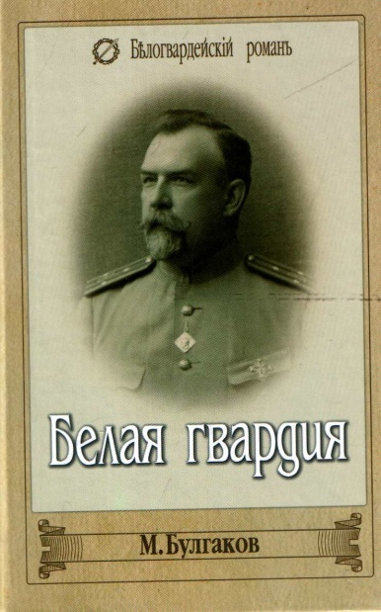
Досвід недавніх бурхливих років Булгаков втілив в багато своїх творах, не лише у ряді розповідей “Білій гвардії”, “Днях Турбіних”, “Бігу”, але і у вершинному своєму романі “Майстер і Маргарита”.

Slide 12
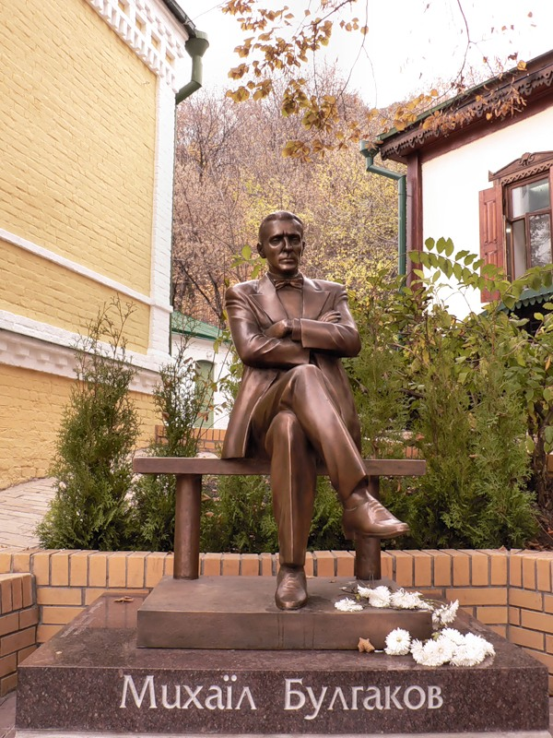
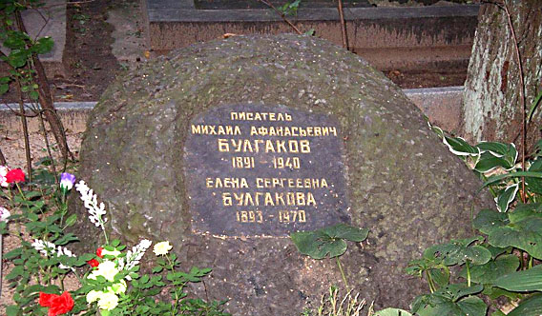
10 березня 1940 р. М. Булгаков помер. Письменник був похований на Новодівочому цвинтарі у Москві. На його могилі було встановлено камінь, названий «Голгофою», що напередодні лежав на могилі М. Гоголя.

Slide 13
ДЯКУЮ ЗА УВАГУ!!
Виконала:
Учениця 11 класу
Ярмолюк Анастасія

